Slide 1
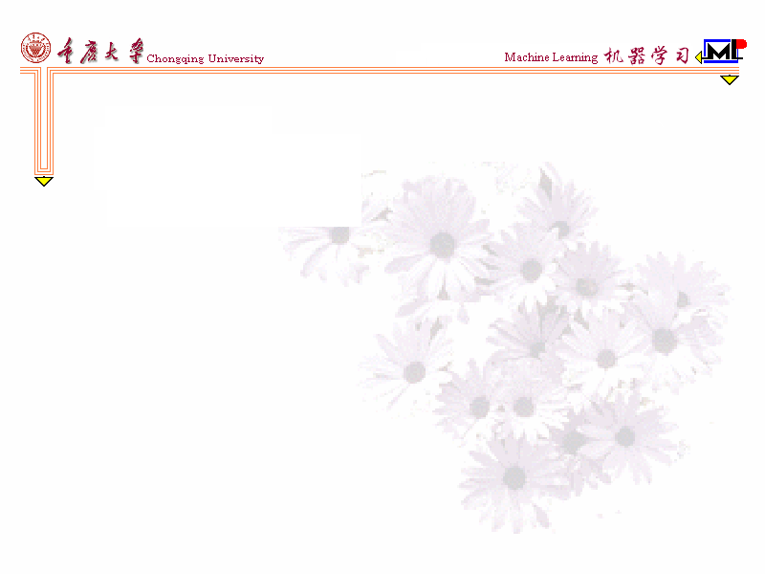
机器学习 Machine Learning
实验4：降维与聚类算法实践
重庆大学计算机学院

Slide 2
大纲
实验目的
理解并描述降维、聚类算法原理，并实现编程。
项目内容
至少掌握一种经典的降维算法、一种经典的聚类算法。
编程实践，将算法应用于合适的聚类数据集 (如鸢尾花、UCI数据集、Kaggle数据集)，要求算法至少用于两个数据集。

Slide 3
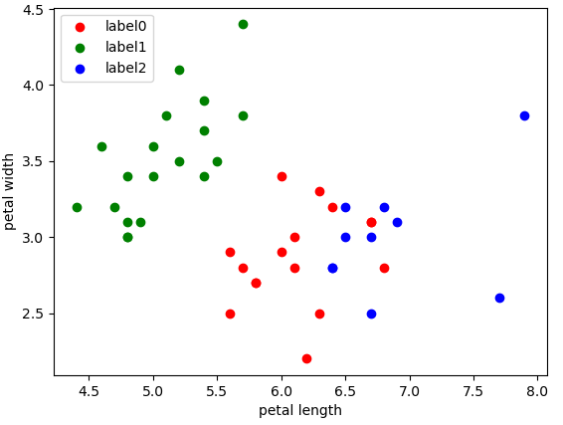
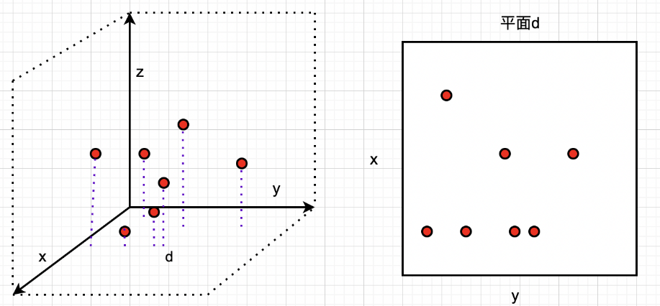
算法简介
聚类：把一组个体按照相似性归成若干个类，属于无监督学习方法。
降维：最大程度降低数据特征（剔除无用特征）的同时，尽可能多的保留原数据中包含的信息。

Slide 4
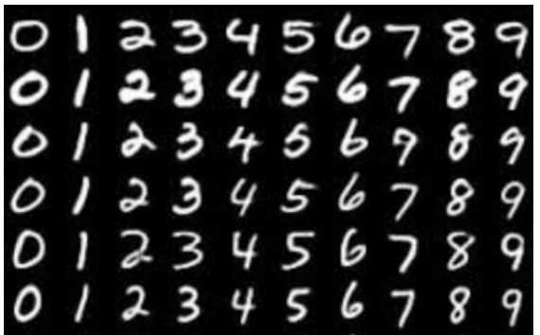
数据集简介
MINIST 手写数字数据集
28×28灰度手写数字图像
一共10类，即数字0-9

Slide 5
实验流程
1.需要的库(标红的需手写实现，仅作示例参考)：
import matplotlib.pyplot as plt
import numpy as np
from sklearn.datasets import fetch_openml
from sklearn.datasets import load_iris
from sklearn.cluster import KMeans
from sklearn.decomposition import PCA
from sklearn.model_selection import train_test_split
from sklearn import metrics
from sklearn.metrics import adjusted_rand_score as ari_score
from sklearn.metrics import adjusted_mutual_info_score as ami_score
from sklearn.metrics import normalized_mutual_info_score as nmi_score
from sklearn.metrics import fowlkes_mallows_score as fmi_score
from sklearn.metrics import cohen_kappa_score as kappa
from sklearn.metrics import confusion_matrix
from scipy.optimize import linear_sum_assignment

Slide 6
实验流程
2.加载数据集：
iris = load_iris()
X = iris.data
y = iris.target
3.数据集划分
X_train, X_test, y_train, y_test = train_test_split(X, y, test_size=0.3, random_state=42)
mnist = fetch_openml('mnist_784',version=1)
X = mnist.data.to_numpy()
y =mnist.target.astype(int).to_numpy()
or

Slide 7
实验流程
4.K-means聚类、预测
kmeans = KMeans(n_clusters=3, random_state=42)
kmeans.fit(X_train)
y_pred = kmeans.predict(X_test)
labels = np.zeros_like(y_pred)
# 由于 K-means 的群标签是任意分配的，需要对群标签进行匹配
acc, mapping = eva(y_test, y_pred)

Slide 8
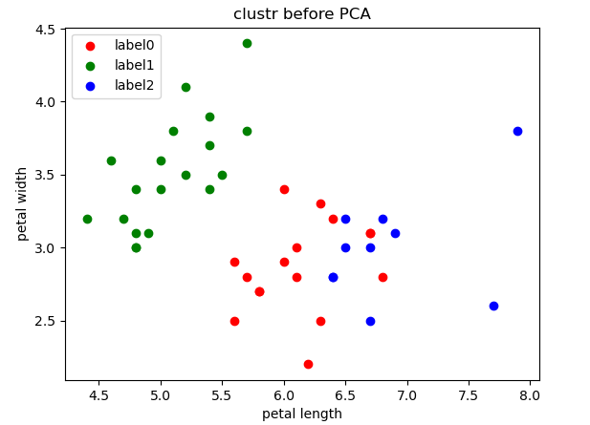
实验流程
5.可视化结果
x0 = X_test[y_pred == 0]
x1 = X_test[y_pred == 1]
x2 = X_test[y_pred == 2]
plt.scatter(x0[:, 0], x0[:, 1], c="red", marker='o', label='label0')
plt.scatter(x1[:, 0], x1[:, 1], c="green", marker='o', label='label1')
plt.scatter(x2[:, 0], x2[:, 1], c="blue", marker='o', label='label2')
plt.title("clustr before PCA")
plt.xlabel('petal length')
plt.ylabel('petal width')
plt.legend(loc=2)
plt.show()

Slide 9
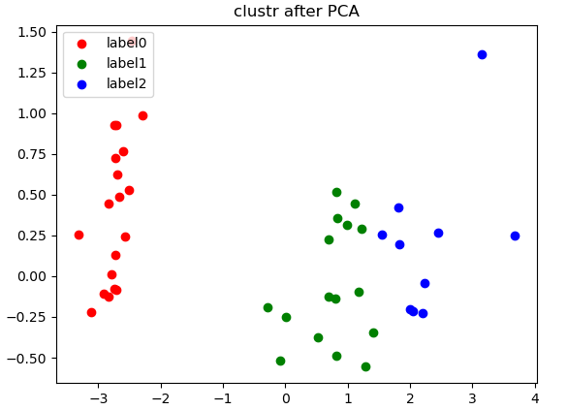
实验流程
6.降维后再聚类
pca = PCA(n_components=2)
X_train_r = pca.fit_transform(X_train)
X_test_r = pca.transform(X_test)
# 使用降级后的数据再次进行 K-means 训练
pca_kmeans = KMeans(n_clusters=3, random_state=42)
pca_kmeans.fit(X_train_r)
# 使用降级后的数据进行预测
y_pca_pred = pca_kmeans.predict(X_test_r)
# 计算准确性
acc, mapping = eva(y_test, y_pca_pred)

Slide 10
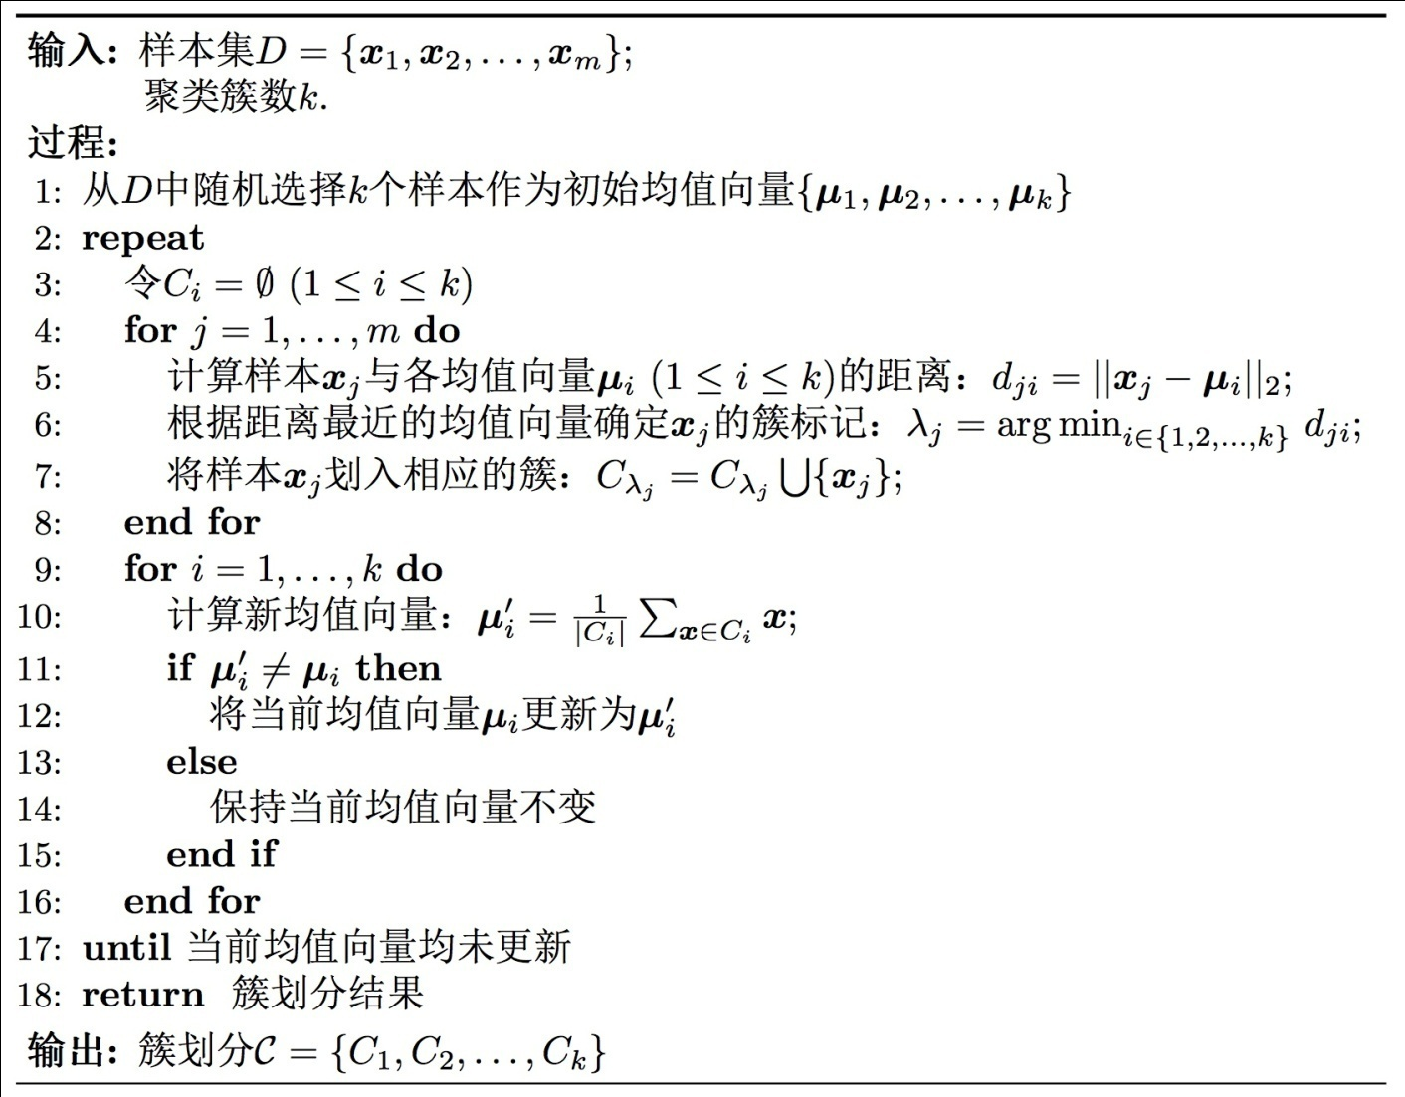
算法流程
K-means:一种迭代求解的聚类分析算法

Slide 11
算法流程
K-means:一种迭代求解的聚类分析算法
initiallize_centroids(x, k):
(初始化随机簇中心，注意设置随机种子使得结果可重复)
find_closest_centroids(x, centroids):
(计算每个样本到各个中心的距离，找到最近的簇中心)
compute_centroids(x,labels,k):
(通过对每个簇的样本取均值，计算新的中心点)
k-means: 设定迭代终止条件，如：最大迭代次数、阈值(中心点变化量、数据点分配变化量，簇内平均距离变化量)......

Slide 12

算法流程
PCA降维:旨在利用降维的思想，把多指标转化为少数几个综合指标。
标准化数据
计算协方差矩阵
计算特征值和特征向量
按特征值从大到小排序
选择前 x 个特征向量(选择主成分)
将数据投影到新的特征空间，得到降维后的数据
示例：鸢尾花降维前后对比(k-means聚类)：
MINIST降维前后对比(k-means聚类)：

Slide 13
实验要求
采用分类算法(任选一种)对比降维前后的准确性。
采用聚类算法(任选一种)对比降维前后的准确性。

